Slide 1





関数アプリ
Blob ストレージ
thumbnails コンテナ
HTTP トリガー
サムネイル画像取得関数
サムネイル画像
②Blobトリガーの関数で サムネイルを作成
images コンテナ
HTTP トリガー
画像取得関数
オリジナル画像
① アップロード

Slide 2
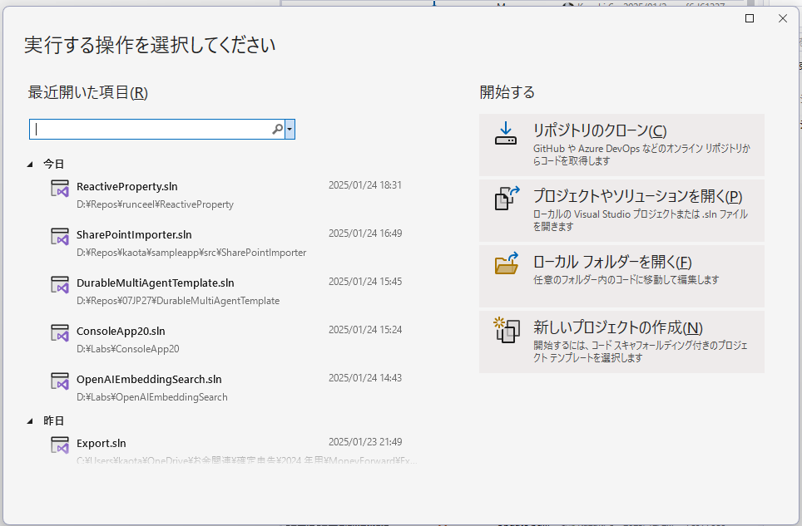

Slide 3
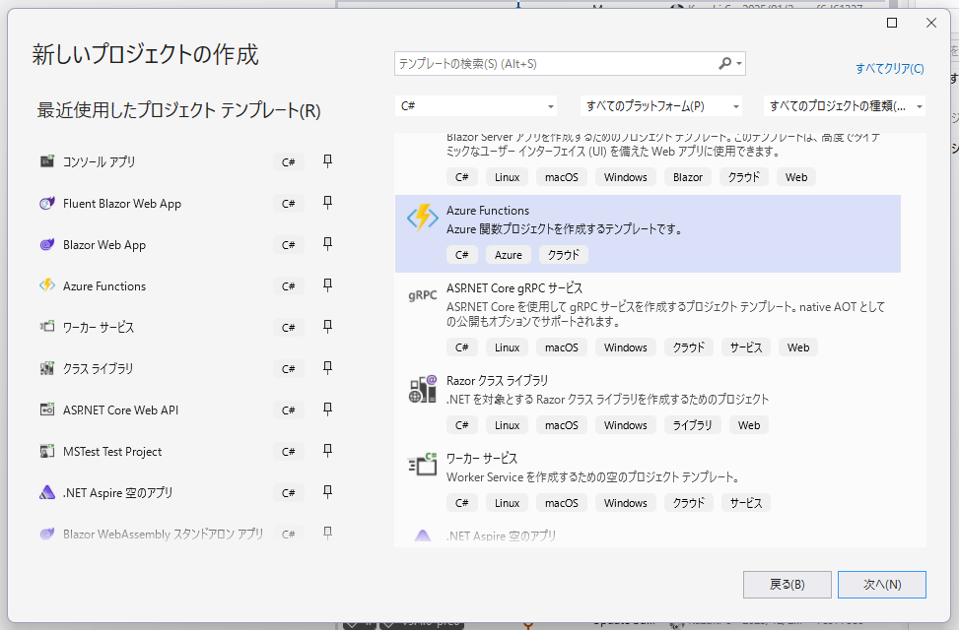

Slide 4
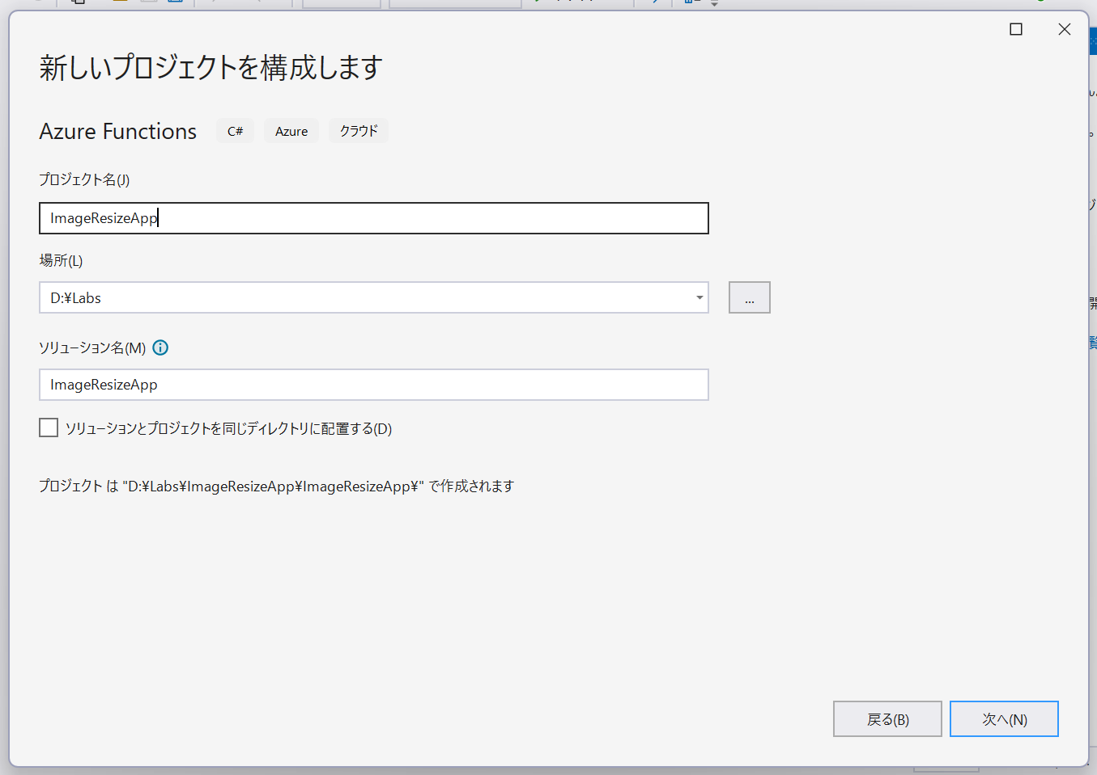

Slide 5
